Slide 1

Logo Sistema.png
(En alguna parte de esta diapositiva)
SISTEMATIC CUTEX
Sierra Aaron
Rosas Brayan
López Sebastián
Morcillo Katerine
Servicio Nacional de Aprendizaje – SENA, Centro de Electricidad Electrónica y Telecomunicaciones
Análisis y Desarrollo de Sistemas de Información, tercer trimestre
Instructor Robinson Andrés Cortes
Bogotá, Junio 2022

Slide 2
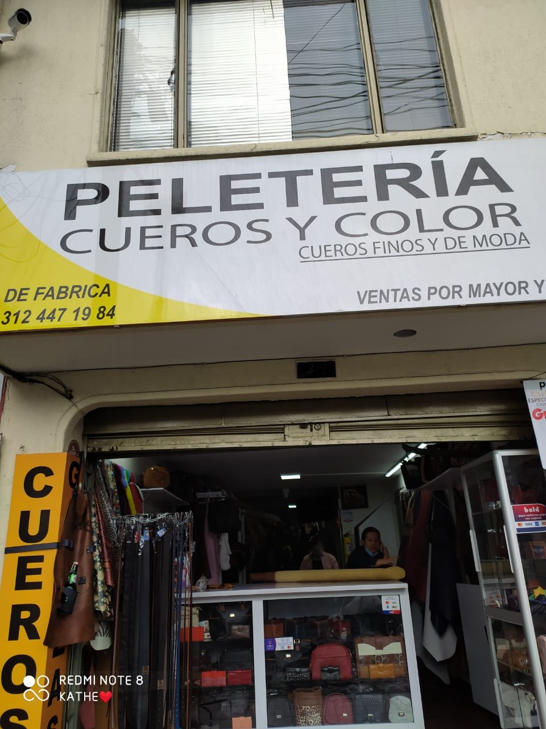
Introducción
El presente proyecto se encuentra encaminado a atender una serie de necesidades encontradas en la empresa Peletería Cueros y Color a través de un sistema de información.
Para este proyecto se planteo una problemática , donde se describe la empresa, los procesos que existen dentro de la empresa, análisis de la información y cada una de las necesidades presentes.
Desarrollando objetivos donde se describe que se quiere alcanzar con este proyecto , la justificación donde se describe la solución al problema , la importancia del sistema de información y su aporte al sector comercial y el alcance donde se describe que va hacer el sistema y su el tiempo que se requiere para desarrollarlo.
Notes:
https://unsplash.com/.

Slide 3

CONTENIDO
Problema
Objetivos
Justificación
Alcance
Entregables Trimestre
Marca externa

Slide 4
Problema
En el presente apartado se describirá la empresa , sus procesos, como se realizó el levantamiento de la información y su análisis correspondiente.
Logo Sistema
Notes:
En el presente apartado se va a describir la empresa su misión los procesos que lleva la forma en que se hizo el levantamiento de la información y el análisis .

Slide 5


Problema
La empresa Peletería Cuero y Color es un almacén del barrio Restrepo ubicado en la calle 17 sur # 24D- 04, donde se puede encontrar productos hechos en cuero. Los procesos presentes en la empresa son: ventas , facturación e inventario.
Para determinar que sucede al interior de cada proceso se seleccionó como técnica de recolección, la entrevista, aplicada a la dueña de la empresa la señora Yaneth Ortiz; A través del análisis que se hizo, el proceso de venta funciona como un registro diario en cuadernos, el proceso de facturación se realiza con factura física y el proceso de inventario se realiza mediante anotaciones en cuadernos cada mes.
Marca externa
Notes:
Describir de 4 a 6 líneas por párrafo, para determinar que sucede al interior de cada proceso se selecciono como técnica de recolección entrevista aplicada a tal a través del análisis que se hizo que el proceso de venta funciona de esta forma

Slide 6

Problema
A raíz de este tipo de actividades se podría generar perdidas de documentos y acciones contables importantes, Generando así una necesidad de sistematizar sus registros de ventas, inventario y facturas.

Slide 7
Objetivos
El objetivo general es lo que se quiere alcanzar a través de este proyecto, los objetivos específicos son las fases para desarrollar el objetivo general.
Logo Sistema
Notes:
El objetivo general es lo que se quiere alcanzar a través de este proyecto, los objetivos específicos ….

Slide 8
Objetivos
OBJETIVO GENERAL
Desarrollar un Sistema de Información Web: SISTEMATIC CUTEX, el cual funcionaría como apoyo a los procesos de ventas, inventario y facturación de la empresa Peletería Cuero y Color.
OBJETIVOS ESPECÍFICOS
Gestionar los Usuarios de la Empresa Peletería Cuero y Color.
Gestionar el proceso de facturación de las compras y ventas de la empresa Peletería Cueros y Color.
Gestionar el proceso de inventario de los artículos que se manejan en la empresa Peletería Cuero y Color.
Gestionar el proceso de control de ventas diarias de la empresa Peletería Cuero y Color.
Gestionar los reportes gráficos e impresos de la Empresa Peleteria Cuero y Color.
Marca externa

Slide 9
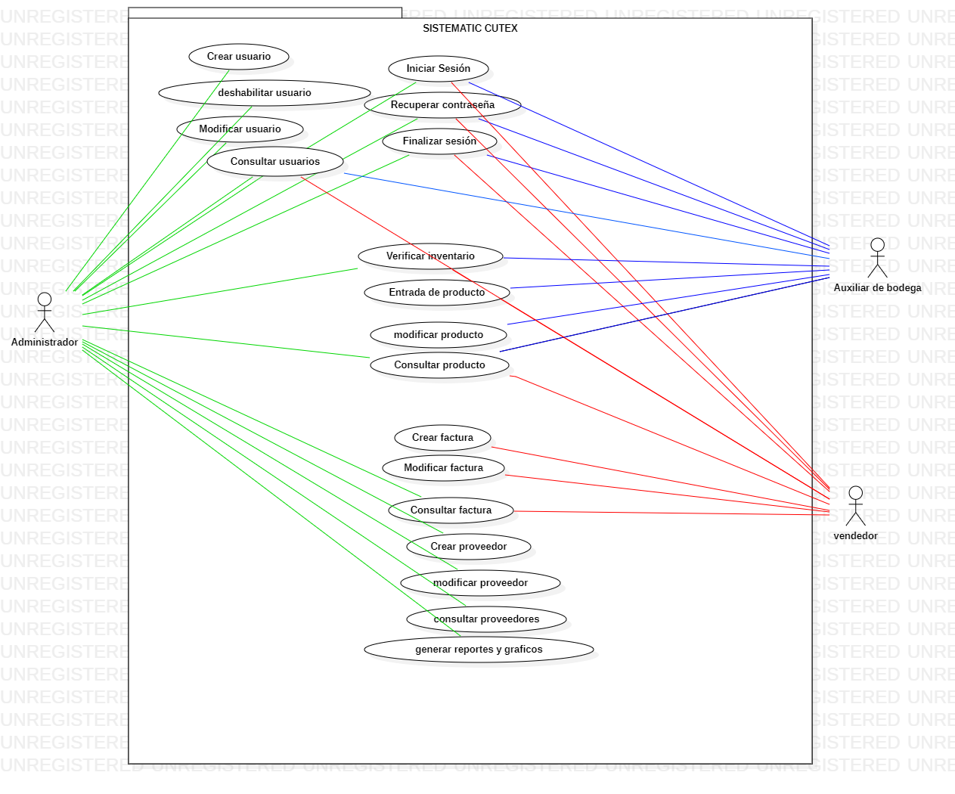

Slide 10
Justificación
En el presente apartado se describirá la solución al problema, la importancia del sistema de información y sus beneficios para la empresa como también su aporte al sector marroquinero.
Logo Sistema

Slide 11
Justificación
Se propone el desarrollo de un Sistema de Información Web denominado SISTEMATIC CUTEX, que sirva como herramienta software de apoyo al seguimiento de los procesos de la Empresa Peletería Cuero y Color.
Este sistema de información permitirá la gestión de los vendedores, bodega y administradores como usuarios de la Empresa Peletería Cuero y Color. En el proceso de venta los vendedores podrán hacer los registros de ventas de manera sistematizada, lo cual permitirá tener un mejor control y realizar la actividad en menor tiempo.
En el proceso de inventario los usuarios con el rol de bodega podrán registrar artículos en el inventario, consultar las cantidades presentes en cada articulo, descontar artículos por ventas y consultar precios de los artículos, lo cual permitirá agilizar el proceso en cuestión de tiempo y eficacia.
Marca externa

Slide 12
Justificación
En el proceso de facturación los vendedores podrán realizar una factura con la información básica de la empresa y del cliente, la descripción de los artículos vendidos , su valor unitario y total, obteniendo una base de datos de toda la información de cada una de las facturas generadas en el sistema, lo cual permitirá que no exista perdida de la información, errores en los datos y reducción del tiempo implementado a esta actividad.
El Sistema de información SISTEMATIC CUTEX servirá como aporte al sector marroquinero, como herramienta de apoyo a los procesos de ventas, facturación e inventario que se realizan dentro de las empresas.
Marca externa

Slide 13
Alcance
En el presente apartado se describirá que hace y que no hace el sistema de información y el tiempo que abarca su desarrollo.
Logo Sistema

Slide 14
Alcance
En el proceso de ventas, lo vendedores podrán consultar los precios de cada articulo y las cantidades de cada uno de los artículos. En el proceso de facturación, los vendedores podrán generar una factura con la información básica de la empresa , del cliente y de la venta realizada de manera sistematizada.
En el proceso de inventario los usuarios del rol de bodega podrán ingresar artículos al inventario, descontar artículos al inventario producto de las ventas realizadas, consultar las cantidades de los diferentes artículos y modificar la organización de la base de datos del inventario. El usuario del rol de administrador podrá crear usuarios, modificar roles y finalmente facilitará la gestión de reportes y gráficos impresos , los cuales son necesarios para el control y toma de decisiones del dueño de la empresa Peletería Cueros y Color.
Marca externa

Slide 15
Alcance
¿Que no hace el sistema de información?
El sistema de información no permitirá realizar acciones contables, no permitirá realizar cambios sin autorización del administrador, el sistema de información no permitirá el acceso de usuarios externos a los roles designados, el sistema de información no funcionará como publicidad empresarial , no realizará pagos de sueldos ni de nomina, ninguna clase de pagos.
El tiempo estipulado para la entrega del sistema de información es un periodo de 2 años, teniendo en cuenta 8 semestres que comprende el tecnólogo Análisis y Desarrollo de Sistemas de Información, donde se desarrollará la especificación, análisis , diseño, construcción e implementación del sistema, de acuerdo a los objetivos de cada trimestre.
Primer Trimestre
Presentación Proyecto
Levantamiento de Información
Diagrama de Procesos
Preliminar inventario
Marca externa

Slide 16
Tercer Trimestre
Modelo Relacional
https://d.docs.live.net/44d6b3ac8aabfdd2/Escritorio/kathe/S/3/Sistematic%20cutex%20entregables%203/entregas%203%20trimestre/MER%20final.png
Normalización
https://d.docs.live.net/44d6b3ac8aabfdd2/Escritorio/kathe/S/3/Sistematic%20cutex%20entregables%203/entregas%203%20trimestre/Normalizacion.pdf
Diccionario de datos
https://d.docs.live.net/44d6b3ac8aabfdd2/Escritorio/kathe/S/3/Sistematic%20cutex%20entregables%203/Diccionario%20de%20datos%20Sistematic%20Cutex.pdf
Diagrama de Clases
https://d.docs.live.net/44d6b3ac8aabfdd2/Escritorio/kathe/S/3/Sistematic%20cutex%20entregables%203/entregas%203%20trimestre/diagram%20class.jpg
Diagrama de Distribución
https://d.docs.live.net/44d6b3ac8aabfdd2/Escritorio/kathe/S/3/Sistematic%20cutex%20entregables%203/entregas%203%20trimestre/diagram%20dist%202.svg
WireFrame o Mockups
https://d.docs.live.net/44d6b3ac8aabfdd2/Escritorio/kathe/S/3/Sistematic%20cutex%20entregables%203/entregas%203%20trimestre/prototipos%20finales.pdf
Entregables 3er Trim
Entregables Proyecto Formativo
por Trimestre
Cuarto Trimestre
Inventario
Informe de Costos
Base de Datos - DDL
Base de Datos - DML
Entregables 4to Trim
Quinto Trimestre
Prototipo No Funcional
Manual Técnico
Planeación Pruebas Software
Local App - S.I.
Entregables 5to Trim
Sexto Trimestre
Plan de Instalación
Plan de Respaldo
Plan de Migración Datos
Manual de Usuario
Manual de Operación
Documentación Pruebas Software
Despliegue app - S.I. 1er
Entregables 6to Trim
Séptimo Trimestre
Informe de Distribución
Cuadro Comparativo Proveedores
Contratos de Software
Despliegue app - S.I. 2do
Entregables 7mo Trim
Octavo Trimestre
Cronograma de Actividades Final
Manual de Usuario Final
Manual de Operación Final
Modelo de Calidad Software
Despliegue app - S.I. Final
Entregables 8vo Trim
Segundo Trimestre
Diagrama Casos de Uso
..\..\..\..\..\..\..\Desktop\kathe\S\2\Proyect\FINALES\UseCaseDiagram1.svg
Casos de Uso Extendido
..\..\..\..\..\..\..\Desktop\kathe\S\2\Proyect\FINALES\Casos de uso extendidos SISTEMATIC.pdf
Modelo Entidad Relación
Diccionario de Datos
..\..\..\..\..\..\..\Desktop\kathe\S\2\Proyect\FINALES\diccionario de datos.pdf
Cronograma de Actividades
Presupuesto y Personal
Entregables 2do Trim
Primer Trimestre
Presentación Proyecto
Levantamiento de Información
..\3_recoleccion\1_3_1_recoleccion_informacion (1).pdf
Diagrama de Procesos
..\4_diagrama de prosesos\1_4_1_diagrama_procesos (1).pdf
Preeliminar Inventario
..\2_actividades\1_2_2_inventario_v1.pdf
Formulación del Proyecto
1_1_2_formulacion_proyecto.pdf
IEEE
830..\..\..\..\..\..\..\Desktop\kathe\S\2\Proyect\FINALES\Especificación de requisitos SISTEMATIC CUTEX.pdf Entregables 1er Trim
Marca externa

